Slide 1
Vetores - Tratamento Algébrico

Slide 2
Vetores – Tratamento Algébrico
Página 20
As operações com vetores podem ser deﬁnidas utilizando um sistema de coordenadas cartesianas.

Slide 3
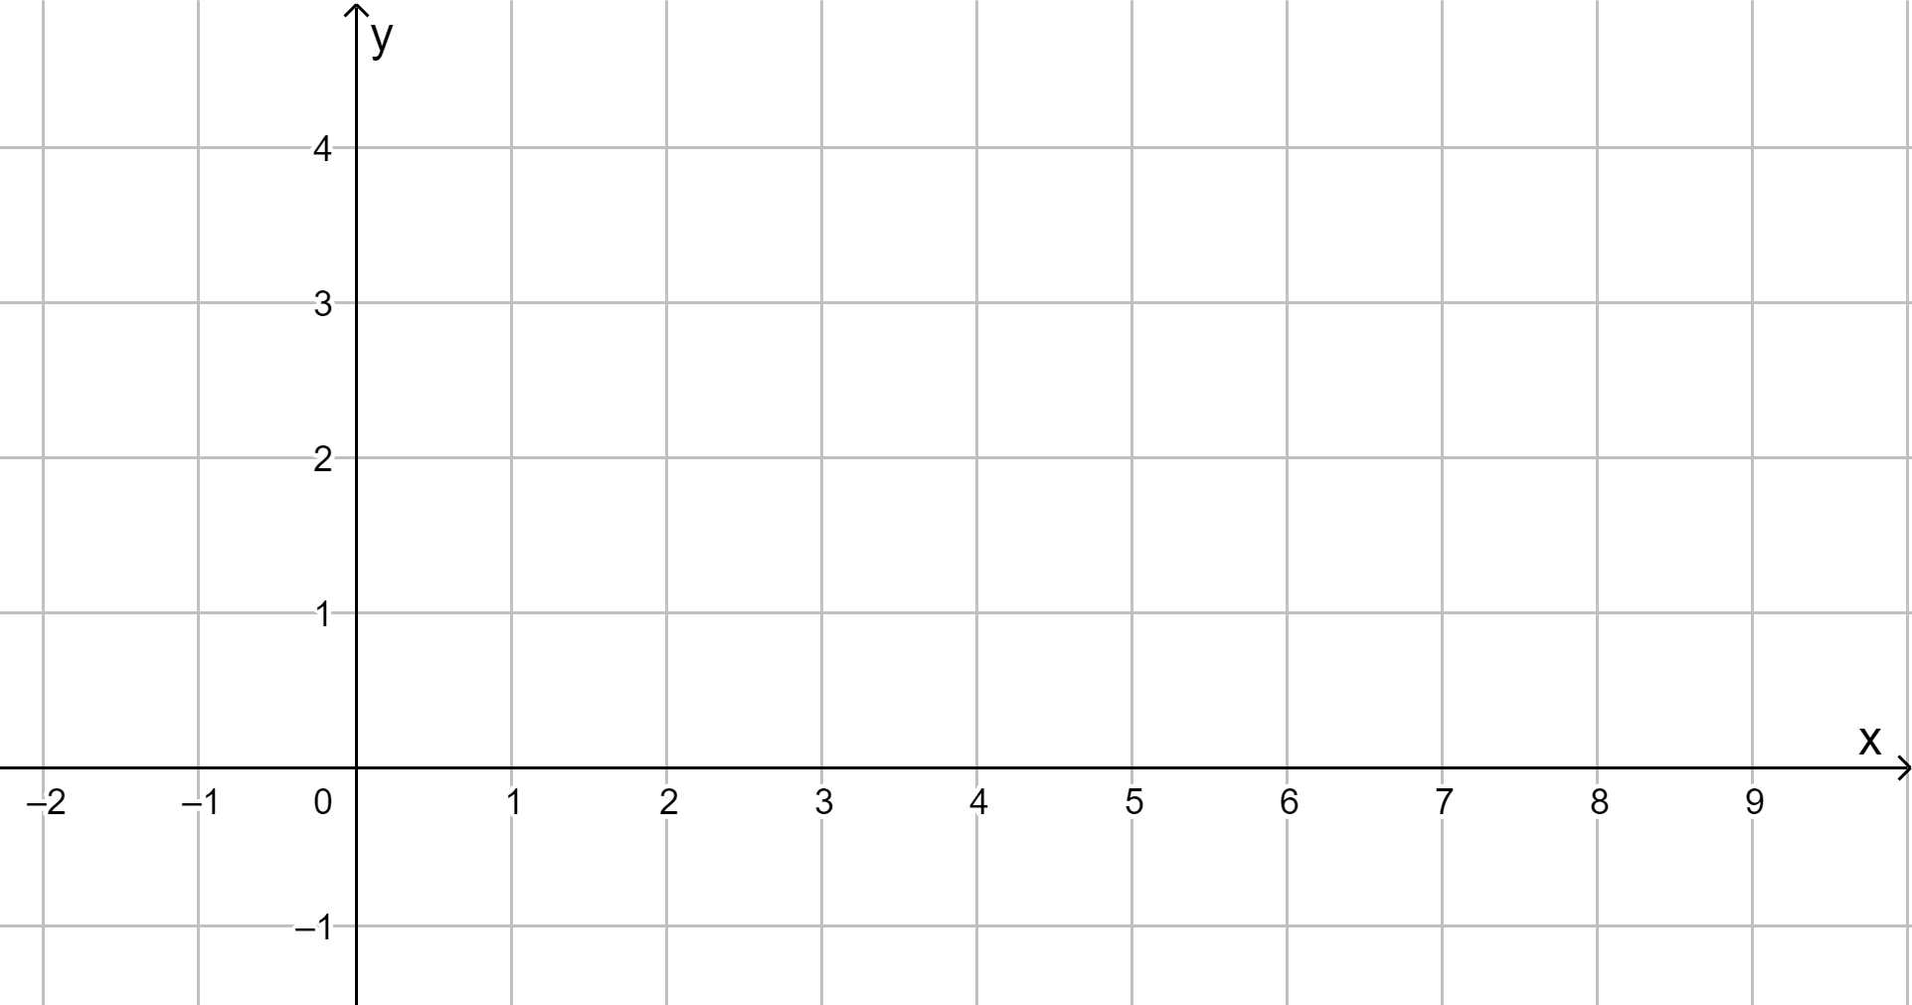
Vetores – Tratamento Algébrico
Considere vetores no plano.
Plano cartesiano

Slide 4
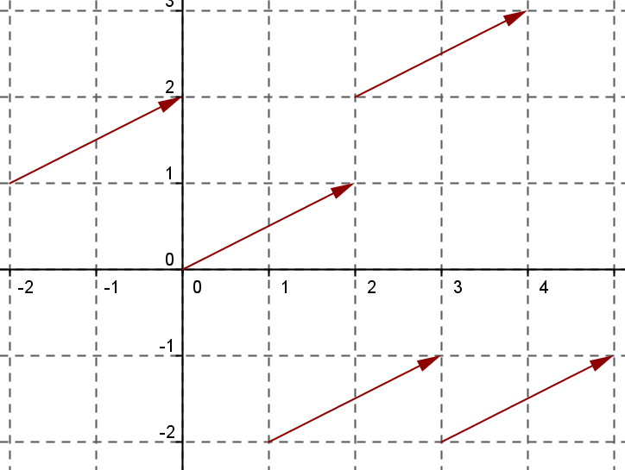
Vetores – Tratamento Algébrico

Slide 5
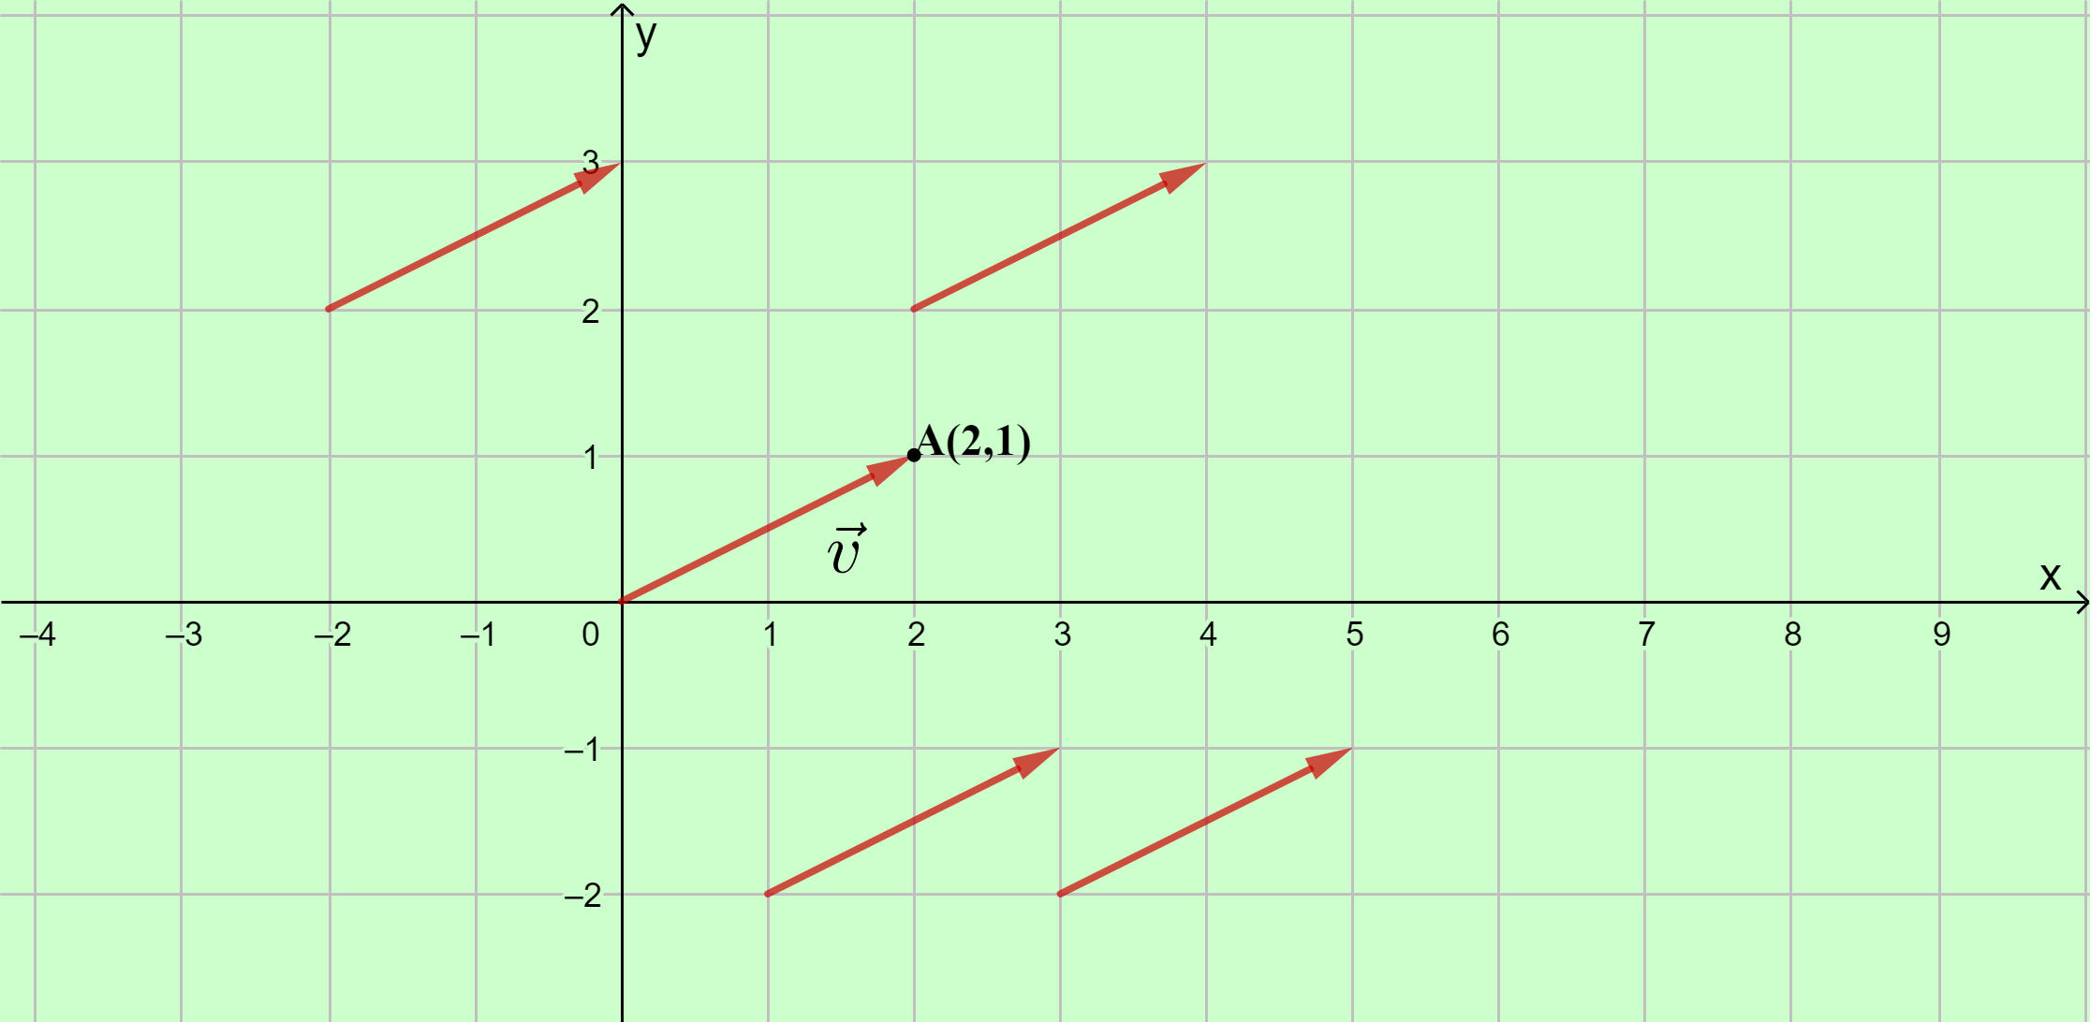
Vetores – Tratamento Algébrico

Slide 6
Vetores – Tratamento Algébrico
Considere um representante deste vetor com origem na origem do sistema. Deﬁnine-se as componentes de como as coordenadas da extremidade deste representante.
Escreve-se simplesmente

Slide 7
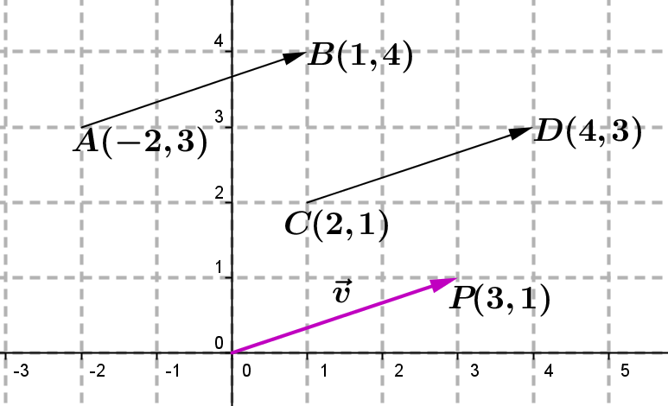
Vetores – Tratamento Algébrico
Exemplo:
Se o representante de tem origem em (0,0) e extremidade no ponto P( 3,1), segue que
Em particular, o vetor nulo,

Slide 8
Vetores – Tratamento Algébrico
Vetor no plano é um par ordenado de números reais (x,y)

Slide 9
Vetores – Tratamento Algébrico
Exemplo:

Slide 10
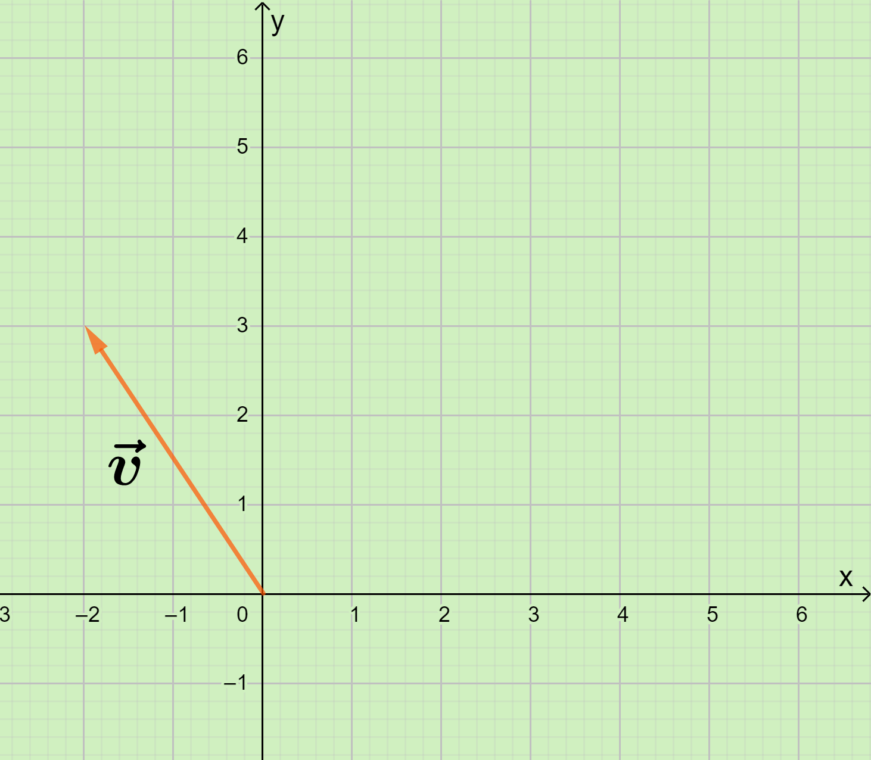
Vetores – Tratamento Algébrico
Exemplo:

Slide 11
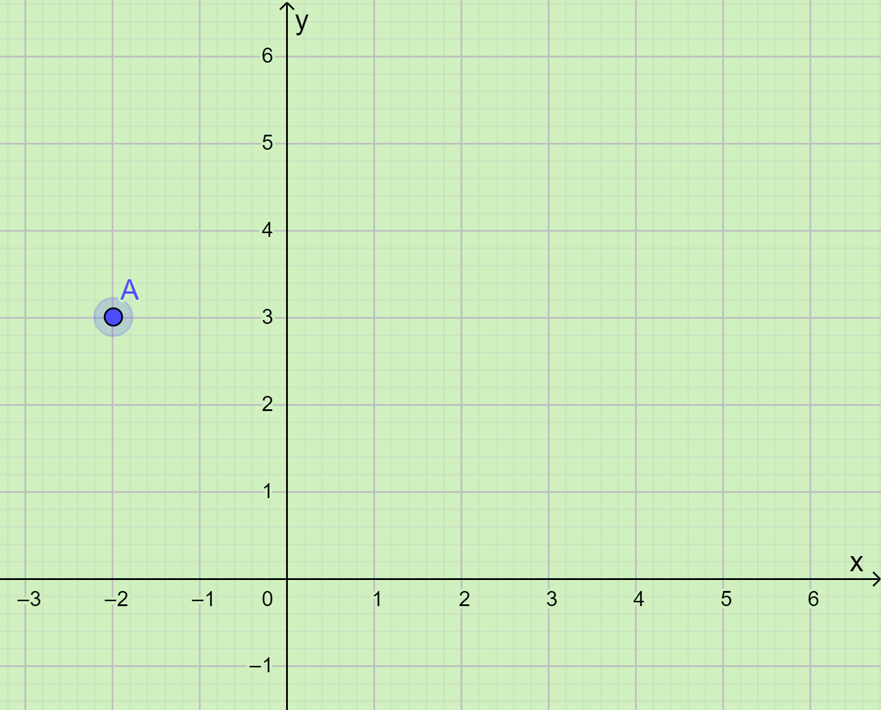
Vetores – Tratamento Algébrico
Exemplo:
“vetor vê”

Slide 12
Vetores – Tratamento Algébrico
Em particular, o vetor nulo ,

Slide 13
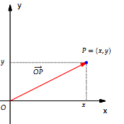
Vetores – Tratamento Algébrico
Cada ponto P(x,y) do plano corresponde a um vetor
Dois vetores
são iguais se , e somente se,
Escreve-se

Slide 14
Vetores – Tratamento Algébrico
O plano pode ser encarado como um conjunto
de pontos ou um conjunto de vetores.

Slide 15
Igualdade de vetores
Dois vetores
são iguais se , e somente se,
Escreve-se

Slide 16
Operações Com Vetores
Adição, subtração de vetores;
Multiplicação de um vetor por um escalar
( um número).

Slide 17
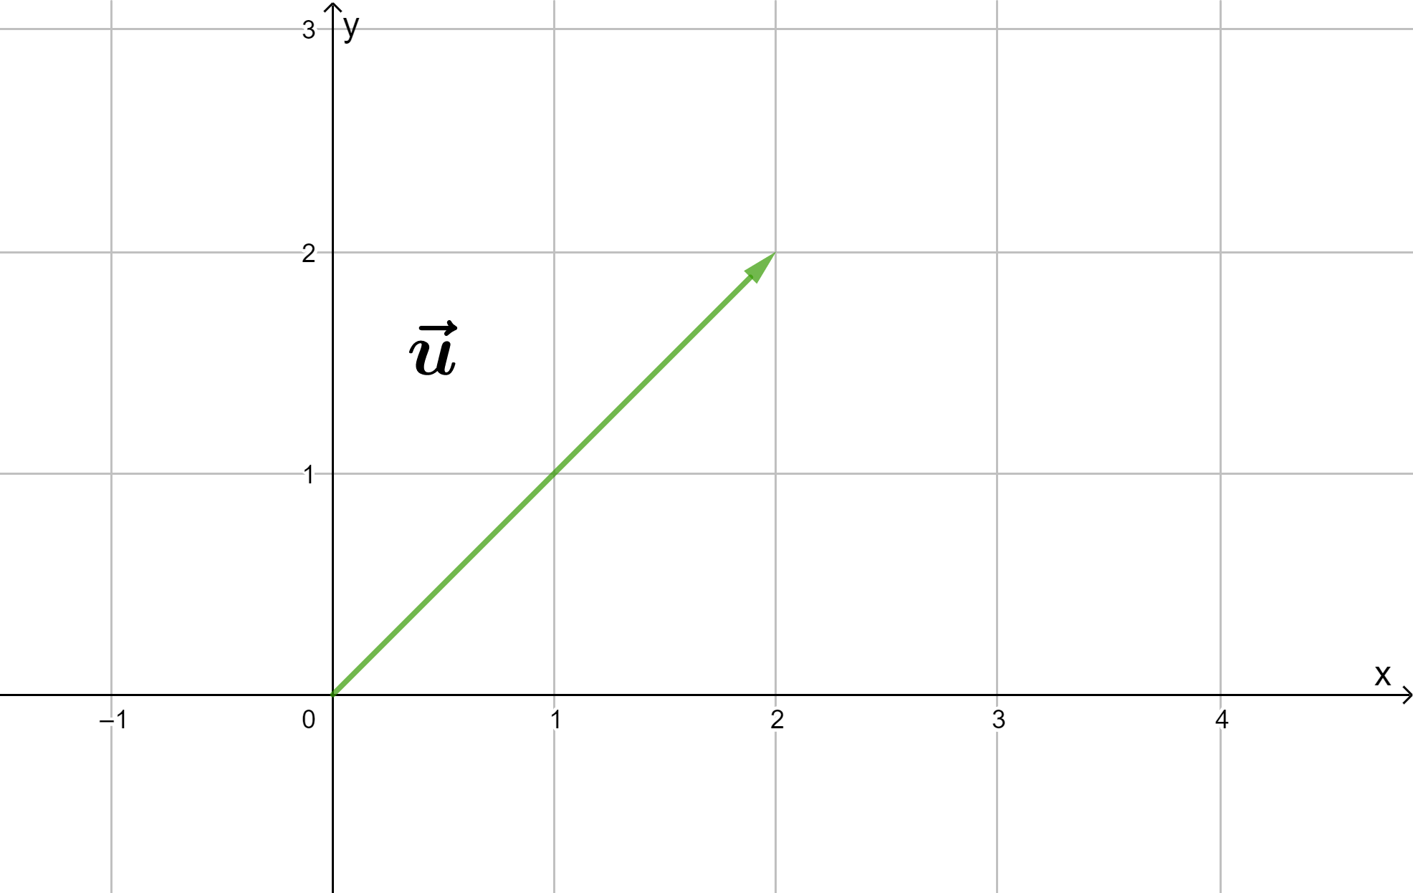
Adição, subtração de vetores

Slide 18
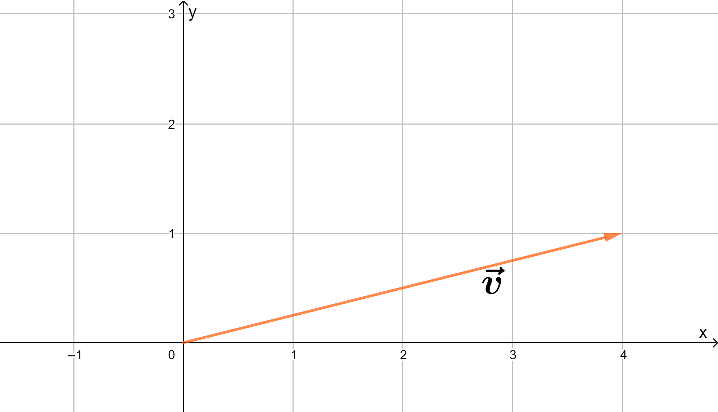
Adição, subtração de vetores

Slide 19
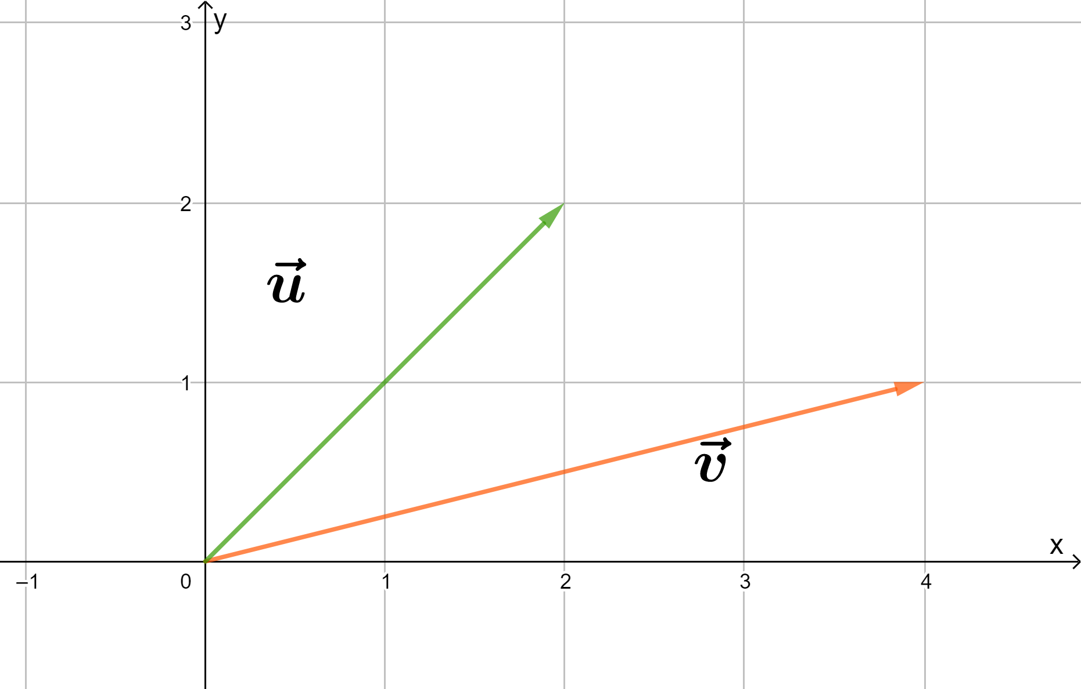
Adição, subtração de vetores

Slide 20
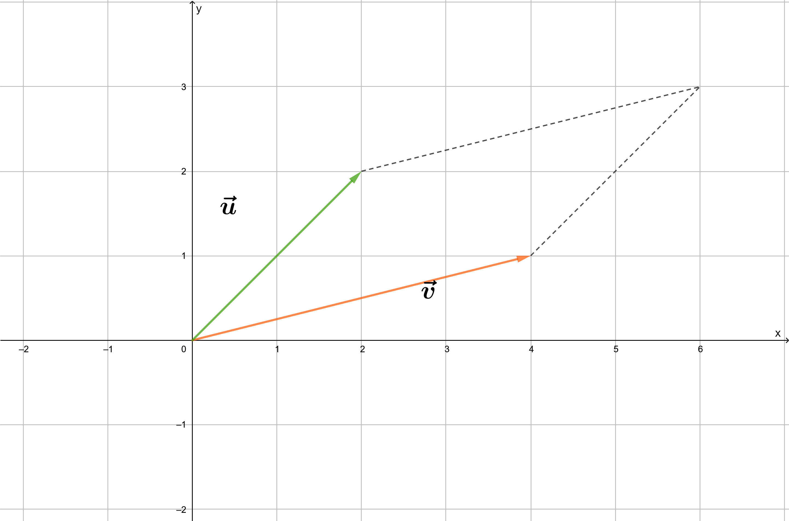
Regra do paralelogramo

Slide 21
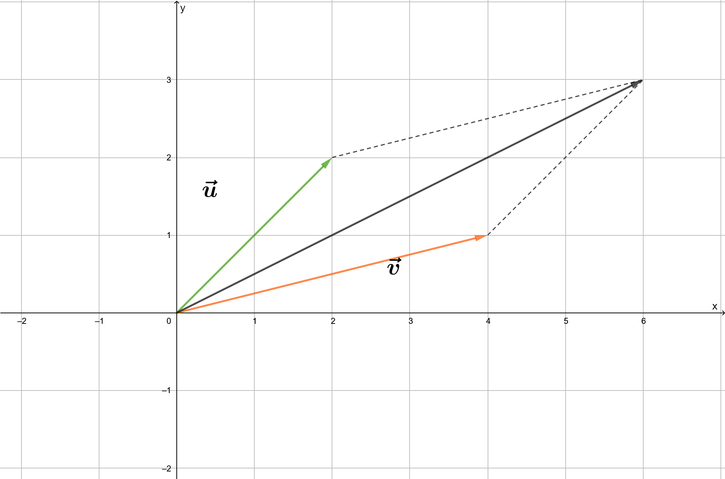

Slide 22
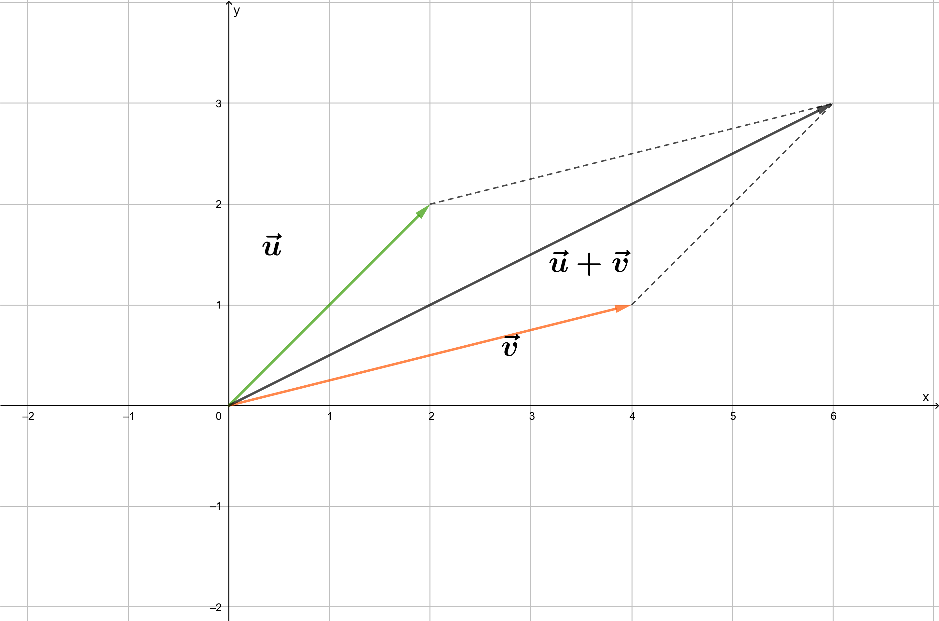

Slide 25
Operações Com Vetores
Considere
Define-se

Slide 26
Operações Com Vetores
Exemplo:

Slide 27
Operações Com Vetores
Se :

Slide 28
Operações Com Vetores
Se :

Slide 29
Operações Com Vetores
Exemplo:

Slide 30
Operações Com Vetores – propriedades
Considere
Então:

Slide 31
Operações Com Vetores – propriedades
Considere

Slide 32
Operações Com Vetores – propriedades
Exemplos:
Ou:

Slide 33
Exemplo
Se
E:
Determine :

Slide 34
Exemplo:

Slide 35
Exemplo:

Slide 36
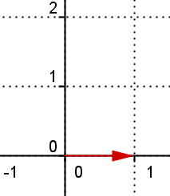
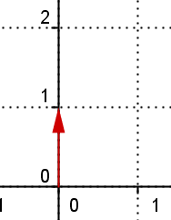
Vetores – Tratamento Algébrico
Vetores canônicos

Slide 37
Observação:
Todo vetor do plano pode ser escrito em função dos vetores

Slide 38
Observação:
Todo vetor do plano pode ser escrito em função dos vetores

Slide 39
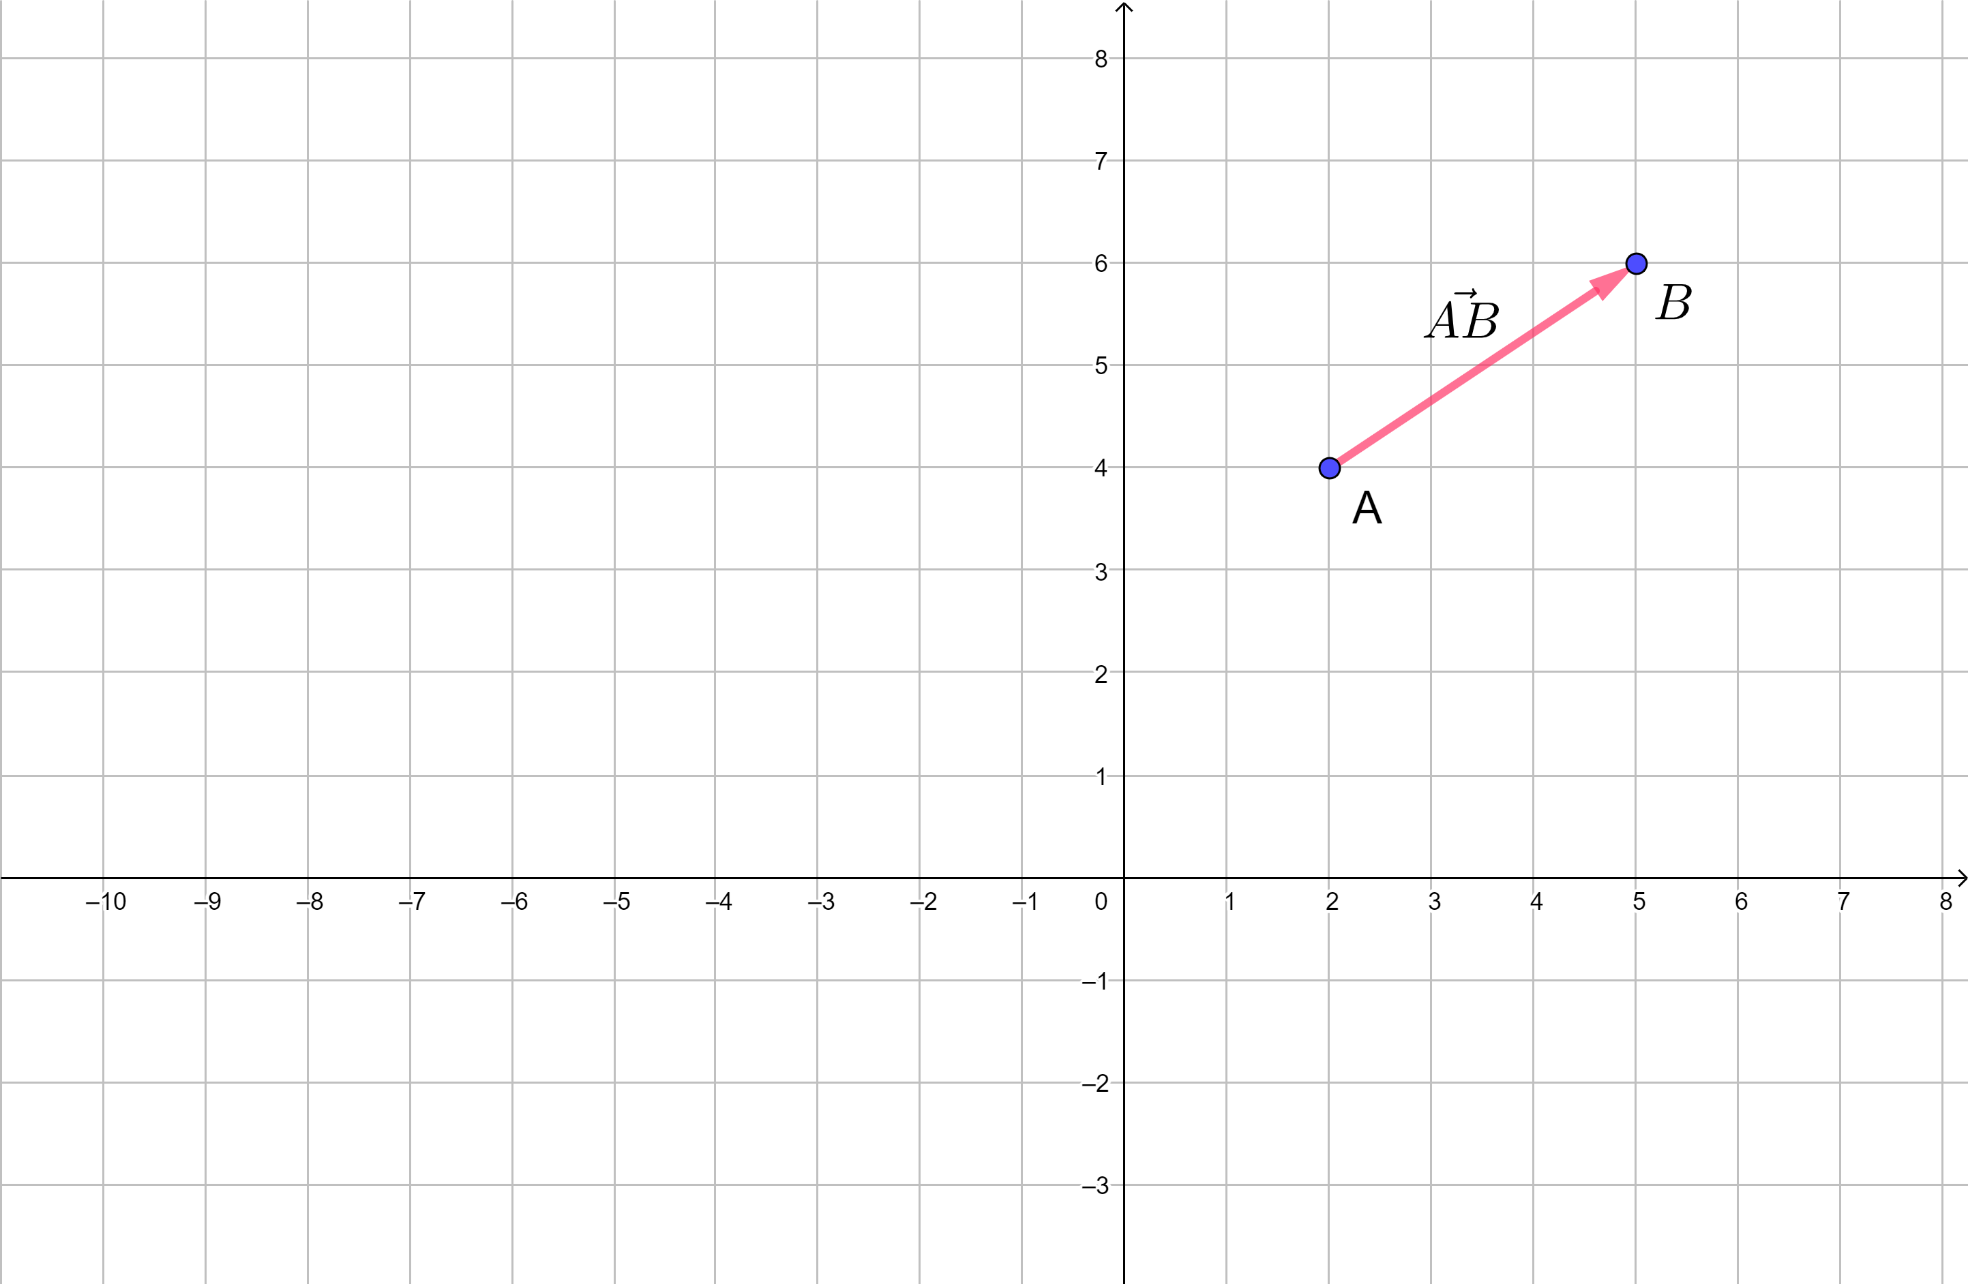
Vetor Definido Por Dois Pontos

Slide 40
Vetor Definido Por Dois Pontos

Slide 41
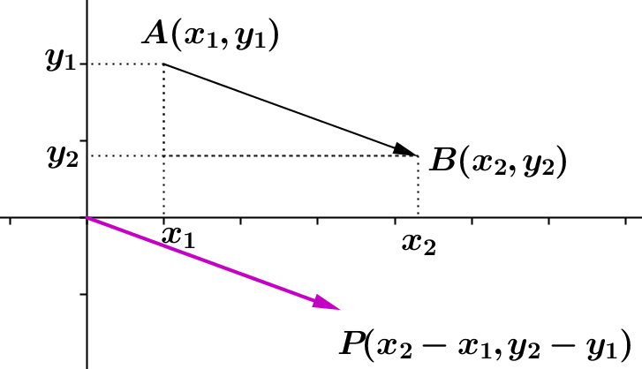
Vetor Definido Por Dois Pontos

Slide 42
Vetor Definido Por Dois Pontos

Slide 43
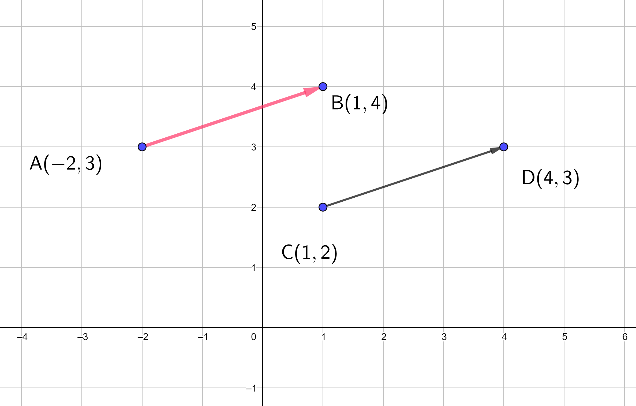

Slide 44
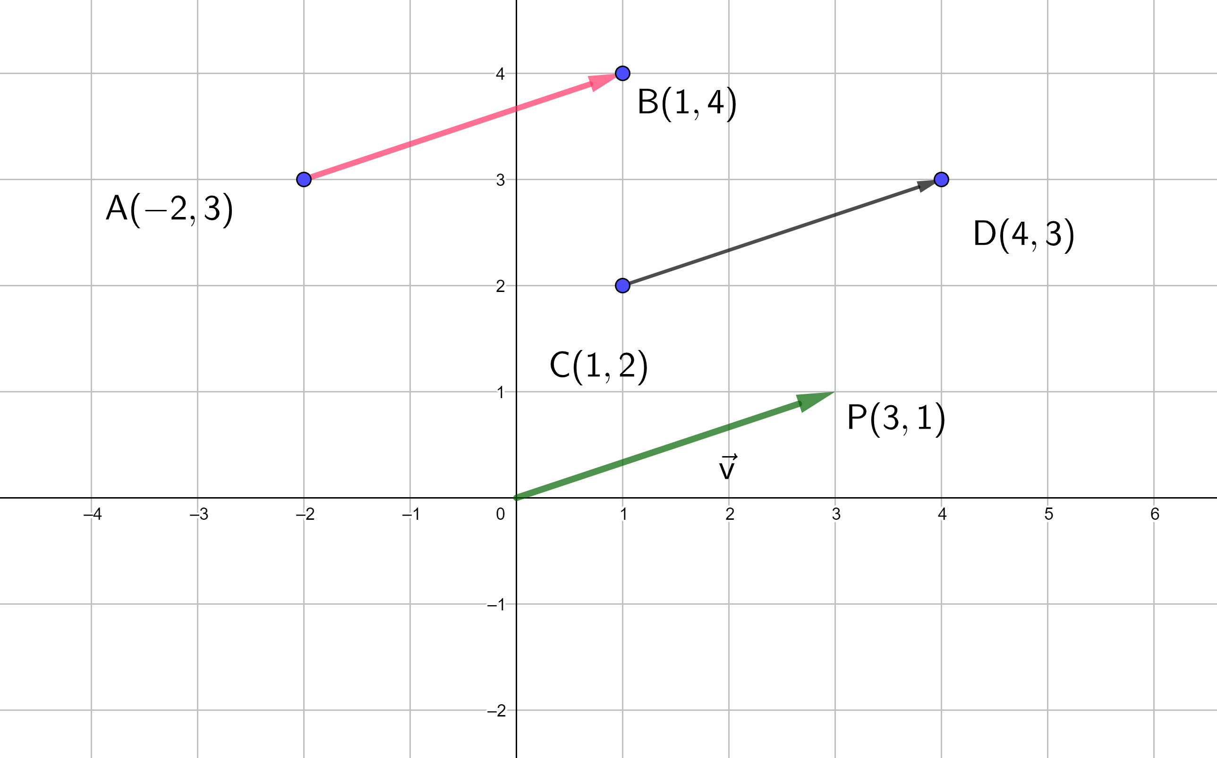

Slide 45
Vetor Definido Por Dois Pontos
Sempre que tivermos
O Vetor “transporta” o ponto inicial A até o ponto extremo B.

Slide 46
Vetor Definido Por Dois Pontos
C(1,2)

Slide 47
C(1,2)
O vetor é “livre”, ele não tem posição fixa
ao contrário do segmento orientado.
o vetor esta representado por um segmento orientado
com a origem em C(1,2) .
Mas, poderia ser representado por um segmento orientado
cujo ponto inicial poderia estar em qualquer outro ponto.

Slide 48
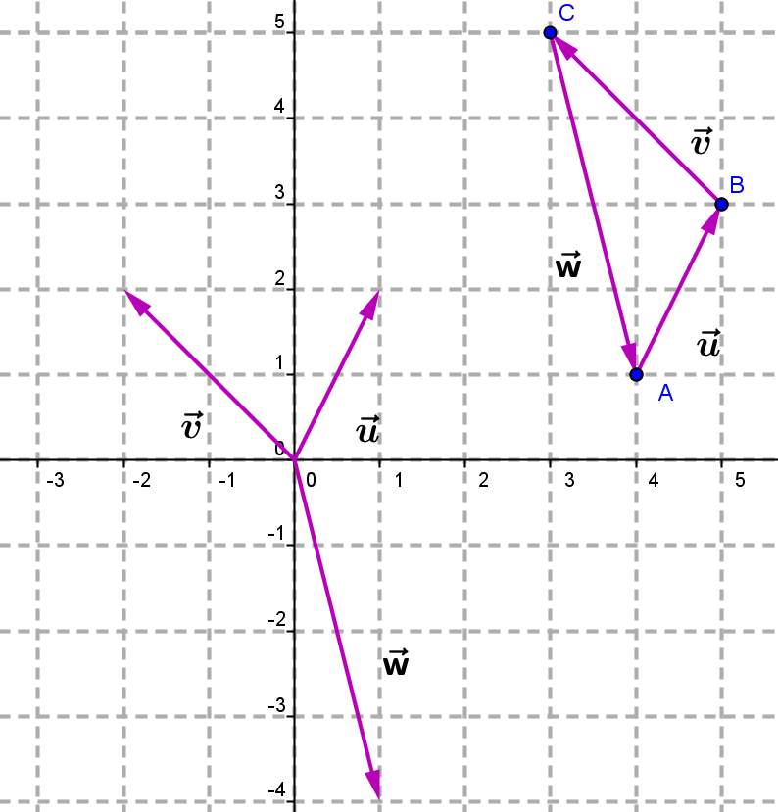

Slide 49
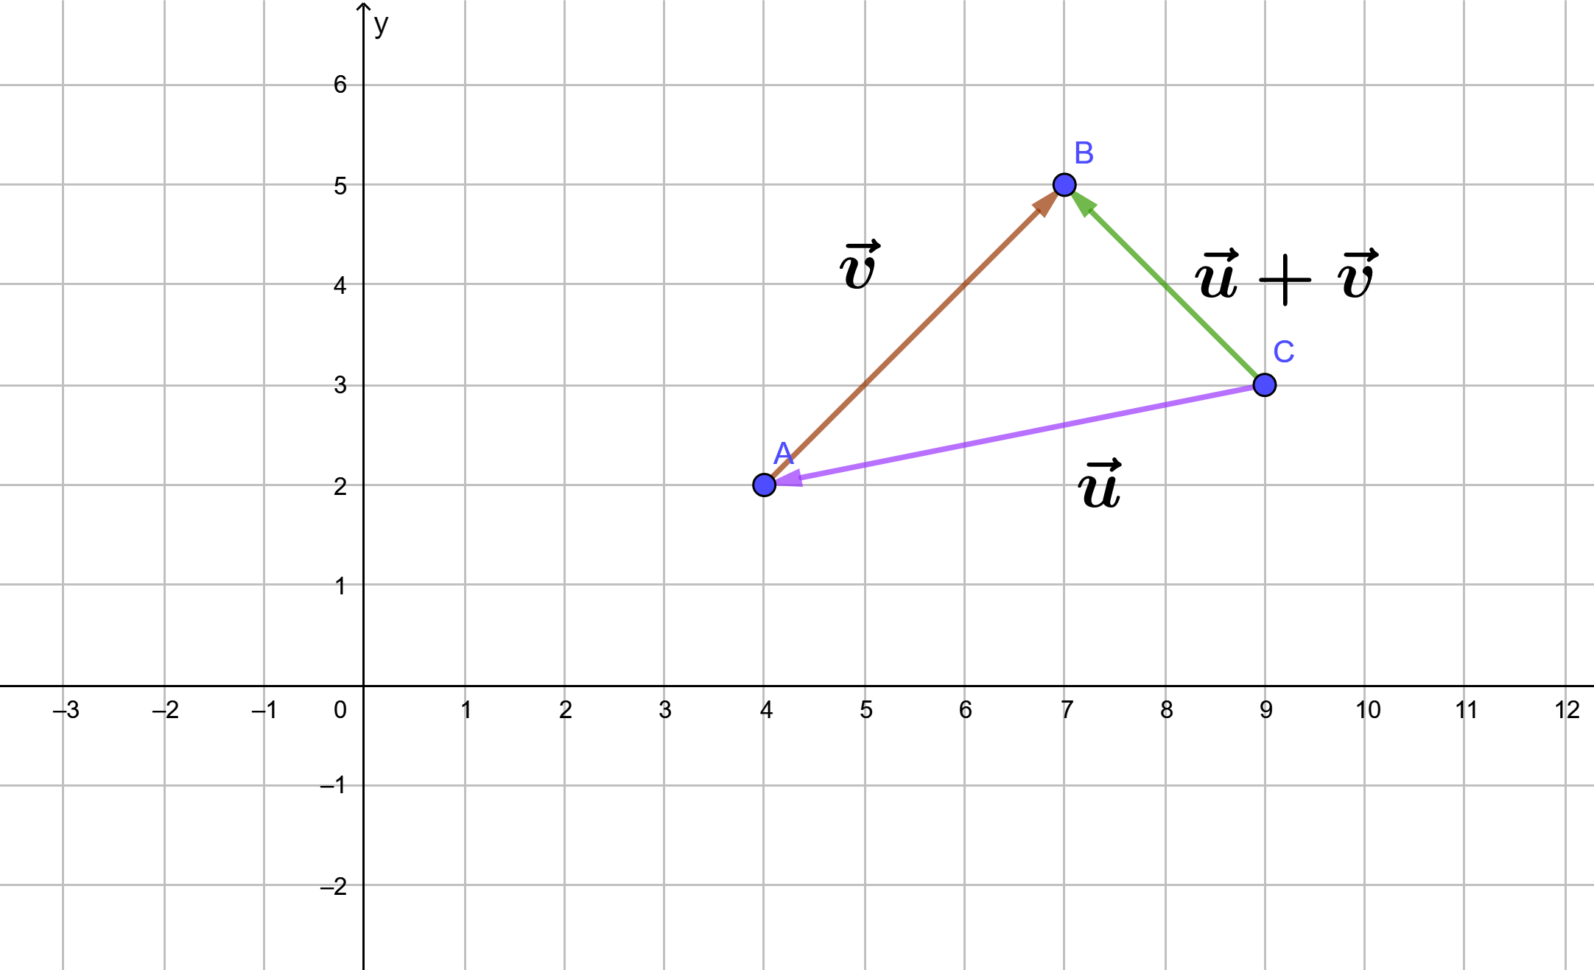
Exemplo:
Exemplo parecido com figura 1. 47, p. 45 ( figura slide anterior)

Slide 50
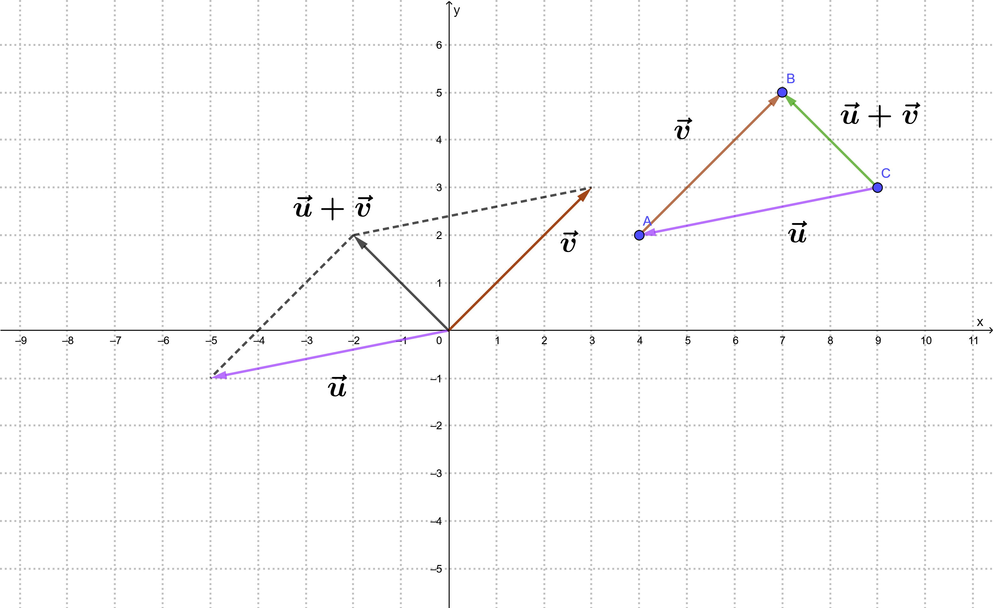

Slide 51
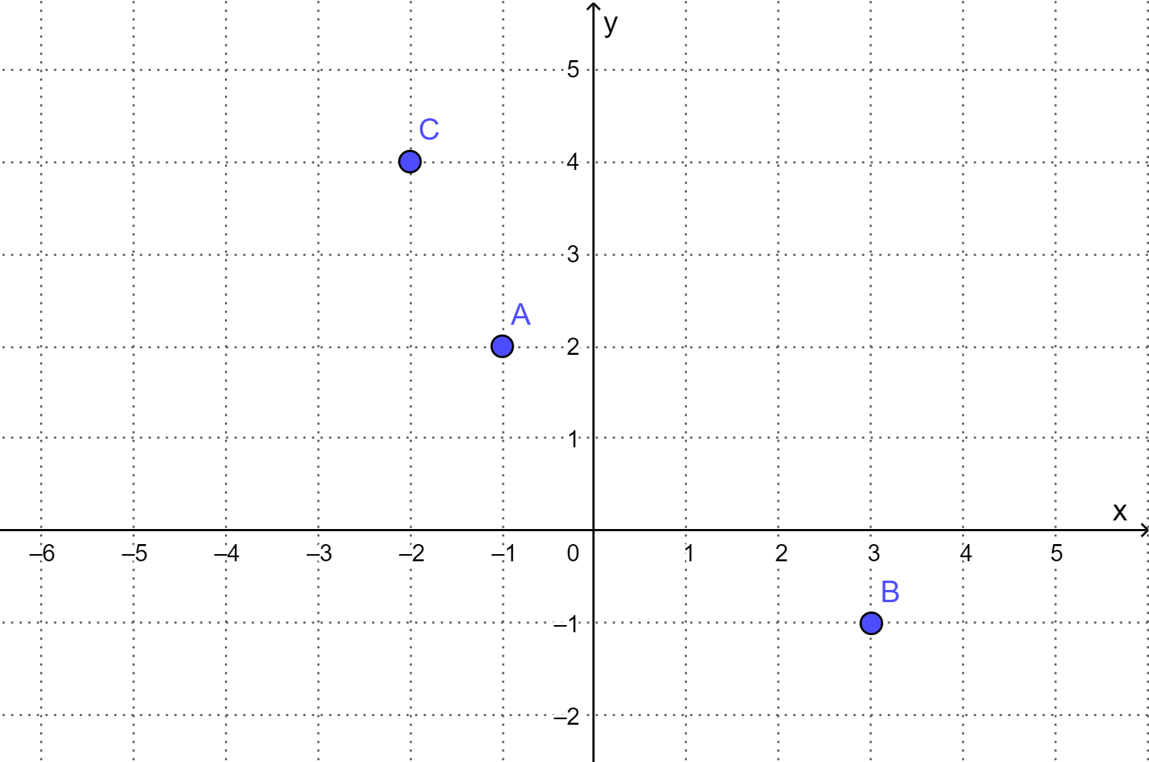
Exemplo 1:
Paulo Winterle (p. 25)
Dados A(-1,2), B(3,-1) e C(-2,4)
Determinar D, tal que:

Slide 52
Exemplo 1:
Paulo Winterle (p. 25)
Dados A(-1,2), B(3,-1) e C(-2,4)
Determinar D, tal que:

Slide 53
Exemplo 1:
Paulo Winterle (p. 25)
A(-1,2), B(3,-1) e C(-2,4)
D ?

Slide 54
Exemplo 1:
Paulo Winterle (p. 25)
A(-1,2), B(3,-1) e C(-2,4)
D ?

Slide 55
Exemplo 1:

Slide 56
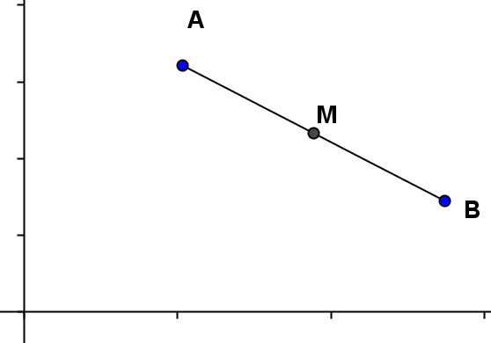
Ponto Médio
Considere o segmento de extremos e
o ponto médio de AB:

Slide 57
Ponto Médio
Considere o segmento de extremos e
o ponto médio de AB

Slide 58
Exemplo:
Determine o ponto médio do segmento de extremos A(-3,2) e B(5,-1)

Slide 59
Paralelismo de dois Vetores
Se dois vetores
são paralelos, existe um número real tal que
ou

Slide 60
Paralelismo de dois Vetores
Se dois vetores
são paralelos, existe um número real tal que
ou

Slide 61
Paralelismo de dois Vetores
Exemplo: Verifique se os vetores a seguir são paralelos:

Slide 62
Paralelismo de dois Vetores
Exemplo: Verifique se os vetores a seguir são paralelos:

Slide 63
Paralelismo de dois Vetores
Exemplo: Verifique se os vetores a seguir são paralelos:

Slide 64
Paralelismo de dois Vetores
Exemplo: Verifique se os vetores a seguir são paralelos:

Slide 65
Paralelismo de dois Vetores
Exemplo: Verifique se os vetores a seguir são paralelos:
Se os vetores são paralelos, então existe número k tal que
Não existe. Logo os vetores não são paralelos.

Slide 66
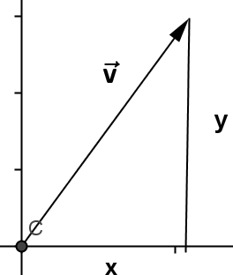
Módulo de um vetor

Slide 67
Módulo de um vetor

Slide 68
Módulo de um vetor
Exemplo: Calcule o módulo do vetor

Slide 69
Módulo de um vetor
Exemplo: Calcule o módulo do vetor

Slide 70
Módulo de um vetor
Exemplo: Calcule o módulo do vetor
??

Slide 72
Módulo de um vetor
Exemplo: Calcule o módulo do vetor

Slide 73
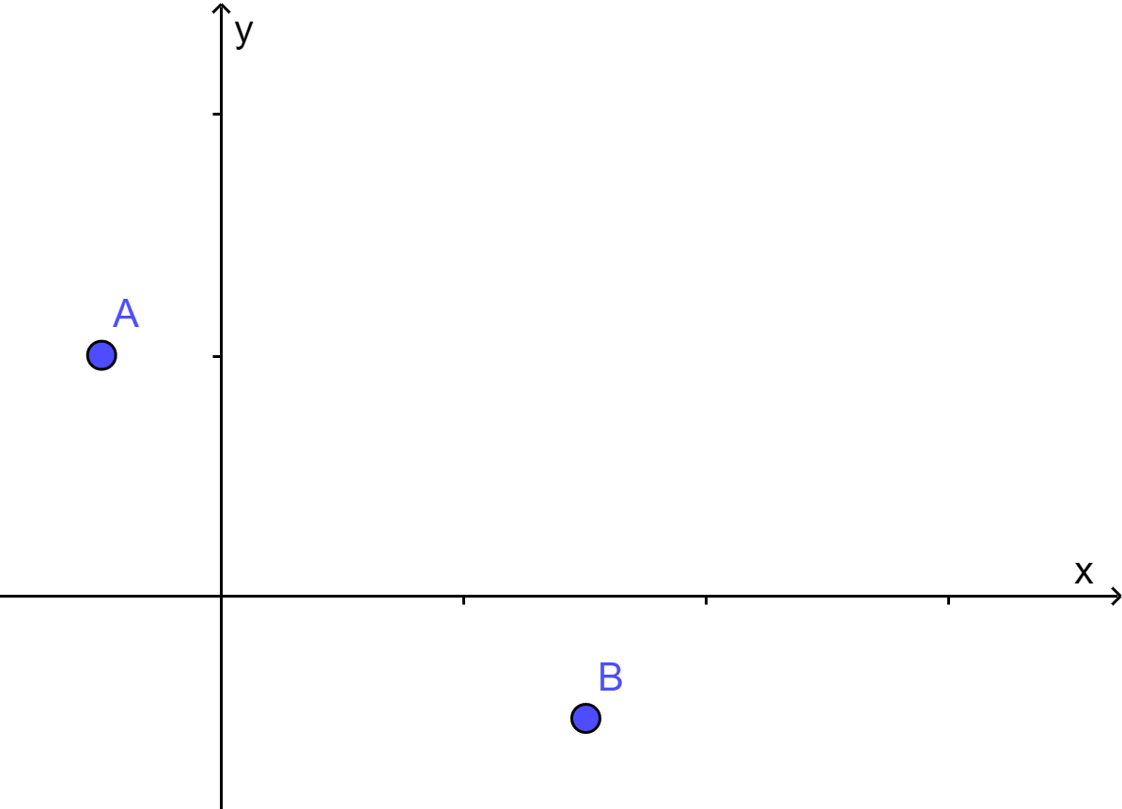
Distância entre dois pontos

Slide 74
Distância entre dois pontos

Slide 75
Distância entre dois pontos
Exemplo: Calcule a distância entre os pontos A e B:

Slide 76
Exemplo
Dado
Determine um vetor paralelo a que tenha:
a)

Slide 84
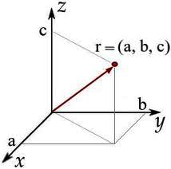
Vetores no Espaço
Considere um representante de um vetor
com origem na origem do sistema tridimensional.
Deﬁne-se as componentes de como as coordenadas da extremidade do representante.
Escreve-se simplesmente

Slide 85
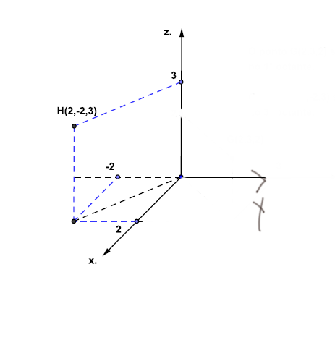
Exemplo:
y

Slide 86
Exemplo:
y

Slide 87
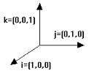
Vetores Canônicos no Espaço

Slide 88
Igualdade – Operações – Vetor Definido por Dois Pontos - Ponto Médio – Paralelismo – Módulo de um Vetor No Espaço As definições e conclusões no espaço, relativas aos títulos acima, são análogas às do plano.

Slide 89
Vetores Canônicos no Espaço

Slide 90
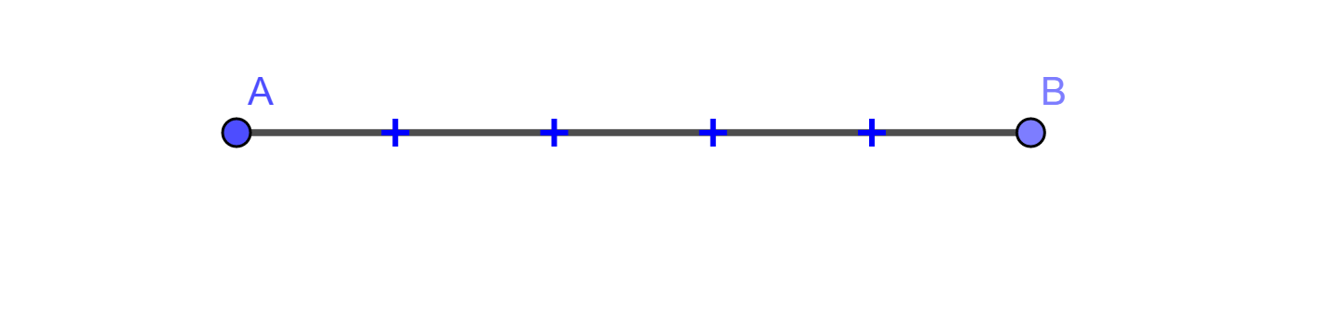
Exemplos: Ex. 32: Dados os pontos A (3,-4, -2) e B(-2,1,0), determinar o ponto N pertencente ao segmento AB tal que

Slide 91
A (3,-4, -2) e B(-2,1,0)

Slide 92
Exemplos: Ex. 43: Quais dos seguintes vetores são paralelos?

Slide 93
Ex. 43: Quais dos seguintes vetores são paralelos? Se então existe um número k tal que
?
?

Slide 94
Logo

Slide 95
Ex. 45: A reta que passa pelos pontos A (-2,5,1) e B (1, 3, 0) é paralela à reta determinada por C(3,-1,-1) e D (0,m,n). Determinar o ponto D.
B
A

Slide 96
Ex. 45: A reta que passa pelos pontos A (-2,5,1) e B (1, 3, 0) é paralela à reta determinada por C(3,-1,-1) e D (0,m,n). Determinar o ponto D.
B
D
A
C

Slide 97
Ex. 45: A reta que passa pelos pontos A (-2,5,1) e B (1, 3, 0) é paralela à reta determinada por C(3,-1,-1) e D (0,m,n). Determinar o ponto D.
B
D
A
C

Slide 98
Ex. 45: A (-2,5,1), B (1, 3, 0), C(3,-1,-1) e D (0,m,n). Determinar o ponto D (0,m,n)
B
D
A
C

Slide 99
Ex. 45: A (-2,5,1), B (1, 3, 0), C(3,-1,-1) e D (0,m,n). Determinar o ponto D (0,m,n) Como

Slide 100
Ex. 45: A (-2,5,1), B (1, 3, 0), C(3,-1,-1) e D (0,m,n). Determinar o ponto D (0,m,n)

Slide 101
Ex. 45: A (-2,5,1), B (1, 3, 0), C(3,-1,-1) e D (0,m,n). Determinar o ponto D (0,m,n)

Slide 102
Ex. 45: A (-2,5,1), B (1, 3, 0), C(3,-1,-1) e D (0,m,n). Determinar o ponto D (0,m,n)

Slide 103
Ex. 45: A (-2,5,1), B (1, 3, 0), C(3,-1,-1) e D (0,m,n). Determinar o ponto D (0,m,n)
Logo D (0,1,0)

Slide 104
Ex. 46: Verificar se são colineares A (-1,-5,0), B (2, 1, 3), C(-2,-7,-1)
A
B
C

Slide 105
Ex. 46: Verificar se são colineares a) A (-1,-5,0), B (2, 1, 3), C(-2,-7,-1)
A
B
C

Slide 106
Vamos verificar se os vetores determinados por esses pontos são paralelos.
?
A
B
C

Slide 107
a) A (-1,-5,0), B (2, 1, 3), C(-2,-7,-1)
?
Logo, os pontos A, B e C são colineares

Slide 108
http://calculo.iq.unesp.br/sitenovo/Calculo1/tridi_coordenadas.html
https://www.geogebra.org/m/vefcsh6a

